Slide 1
Creo
For alle som skaper

Slide 2
Hvem er Creo?
Med mer enn 10 700 medlemmer er Creo Norges største kulturorganisasjon.
Vi arbeider for å sikre medlemmene våre bedre lønns, - og arbeidsvilkår, enten de er arbeidstakere, frilansere eller selvstendig næringsdrivende.
Creo er tilsluttet LO.

Slide 3

Hvem kan bli medlem i Creo?
Alle som har inntekt fra kunstneriske eller kunstneriske tilknyttede yrker kan melde seg inn i Creo.
Mange av våre medlemmer er frilansere/selvstendig næringsdrivende.
Mange har arbeidsforhold som er omfattet av tariffavtaler.
Svært mange er en kombinasjon av alle mulige tilknytningsformer.

Slide 4

Creo organiserer blant annet..
Orkestermusikere, sangere, artister, band
Produsenter, sufflører, inspisienter, scenografer
Dansere, koreografer, skuespillere, musikalartister
Lyd/lys designere, sceneteknikere
Lærere og ansatte ved høgskoler/universitet, videregående skole, grunnskole og kulturskole
Musikkterapeuter
Anmeldere
Administrativt ansatte

Slide 5
Hvorfor Creo?
Faglig fellesskap
Gode lønns- og arbeidsvilkår og bedre rammebetingelser for den bransjen du hører til.
Noen i ryggen om du plutselig skulle trenge hjelp.
Creo er opptatt av at våre medlemmer har en trygg og forutsigbar arbeidssituasjon,
og at lov- og avtaleverk blir overholdt.
Creo har erfarne saksbehandlere og jurister som bistår våre medlemmer i saker som omhandler, lønn, arbeidstid, ferie, permisjonsrettigheter, ansettelse, oppsigelse, kontrakter, opphavsrett m.v.

Slide 6
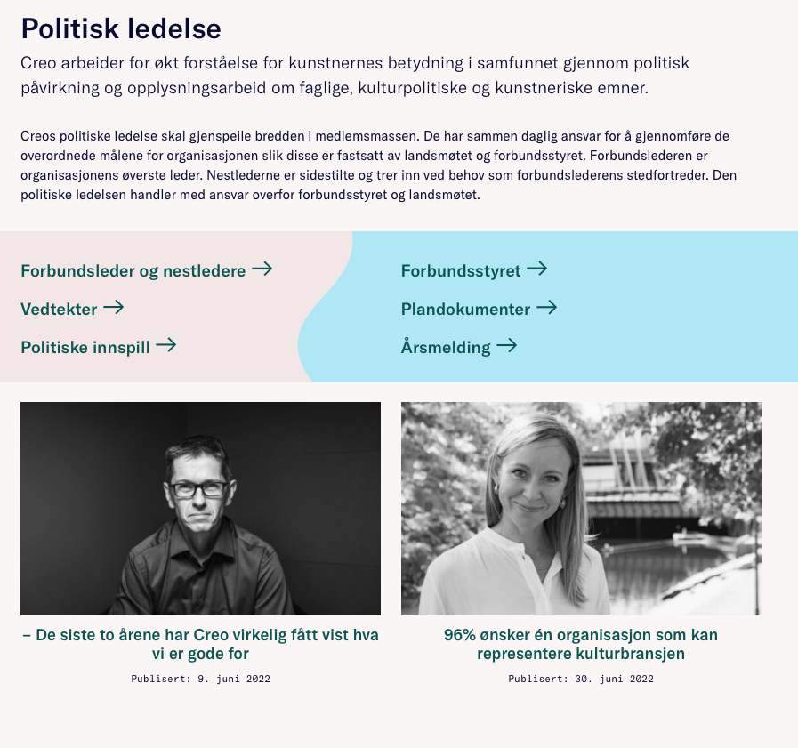
Politisk arbeid
Creo ivaretar også sine medlemmer gjennom å arbeide for økt forståelse for kunstnernes betydning i samfunnet.
Dette gjør vi gjennom politisk påvirkning og opplysningsarbeid om faglige, kulturpolitiske og kunstneriske emner.

Slide 7

Arbeidsliv
Creo bistår sine medlemmer kollektivt gjennom å fremforhandle og reforhandle tariffavtaler, rammeavtaler, anbefalte minstesatser og en rekke andre kollektive ordninger.
Creo har mange hundre tillitsvalgte og klubber i organisasjonen.
Våre tillitsvalgte er en av Creos viktigste ressurser og medlemsfordeler.

Slide 8

Medlemsfordeler
Gratis advokatbistand og juridisk rådgivning
Søknads- og kontraktshjelp
Fri inkassotjeneste
Skatteveiledning
Kurs og konferanser
Ulykkesforsikring
Ansvarsforsikring
Markedets beste innboforsikring
Instrument- og utstyrsforsikring
Reiseforsikring
Turnéforsikring for teknikere
LOFavør

Slide 9
Rådgivning og juridisk bistand
Som medlem i Creo får du gratis juridisk rådgivning og bistand i jobbrelaterte forhold.
Dette er den mest omfattende av alle Creos medlemsfordeler.

Slide 10
Rådgivning og juridisk bistand
Gratis gjennomgang av alle typer jobb-relaterte avtaler (arbeidsavtaler, konsertavtaler, platekontrakter, managementavtaler, forlagsavtaler osv.) før avtalen eventuelt undertegnes.
Creo hjelper deg både med å fastsette riktig betaling, og å få pengene utbetalt.
Bistand til konkrete avtaleforhandlinger ytes etter behov. Slik bistand er også gratis.
Advokatbistand i alle jobb-relaterte saker er gratis for Creos medlemmer.

Slide 11
Forsikringer inkludert i ditt medlemskap

Slide 12

Ulykkesforsikring
Ulykke- og invaliditetsforsikringen gjelder ulykkesskade under øvelser, konserter, stevner, undervisning, møter, reiser o.l. som er relatert til medlemskapet i Creo. Forsikringen gjelder altså i arbeidstiden for alle som har yrker som begrunner medlemskapet i Creo. Den gjelder også på direkte vei fra hjemmet til arbeidsstedet og tilbake til hjemmet igjen.
For studentmedlemmer gjelder forsikringen i skoletiden og på direkte vei til og fra studiestedet.
Forsikringssum ved ulykkesdødsfall: kr 300 000
Forsikringssum ved medisinsk invaliditet: kr 500 000
Behandlingsutgifter dekkes

Slide 13

Ansvarsforsikring
Ansvarsforsikringen omfatter ting- og personskader, og skal dekke det rettslige ansvaret som kan oppstå når medlemmet ikke er omfattet av arbeidsgiverbetalt ansvarsforsikring.
Forsikringen gjelder når medlemmet:
Er frilanser på fulltid eller tar frilansoppdrag.
Driver enkeltpersonsforetak uten ansatte.
Opptrer, underviser eller har annen aktivitet relatert til Creo-medlemskapet, i egen regi.
Forsikringssum ved tingskade og personskade:
Opptil kr 10 000 000
Egenandel: kr 10 000
Dekningsområde: Norden

Slide 14
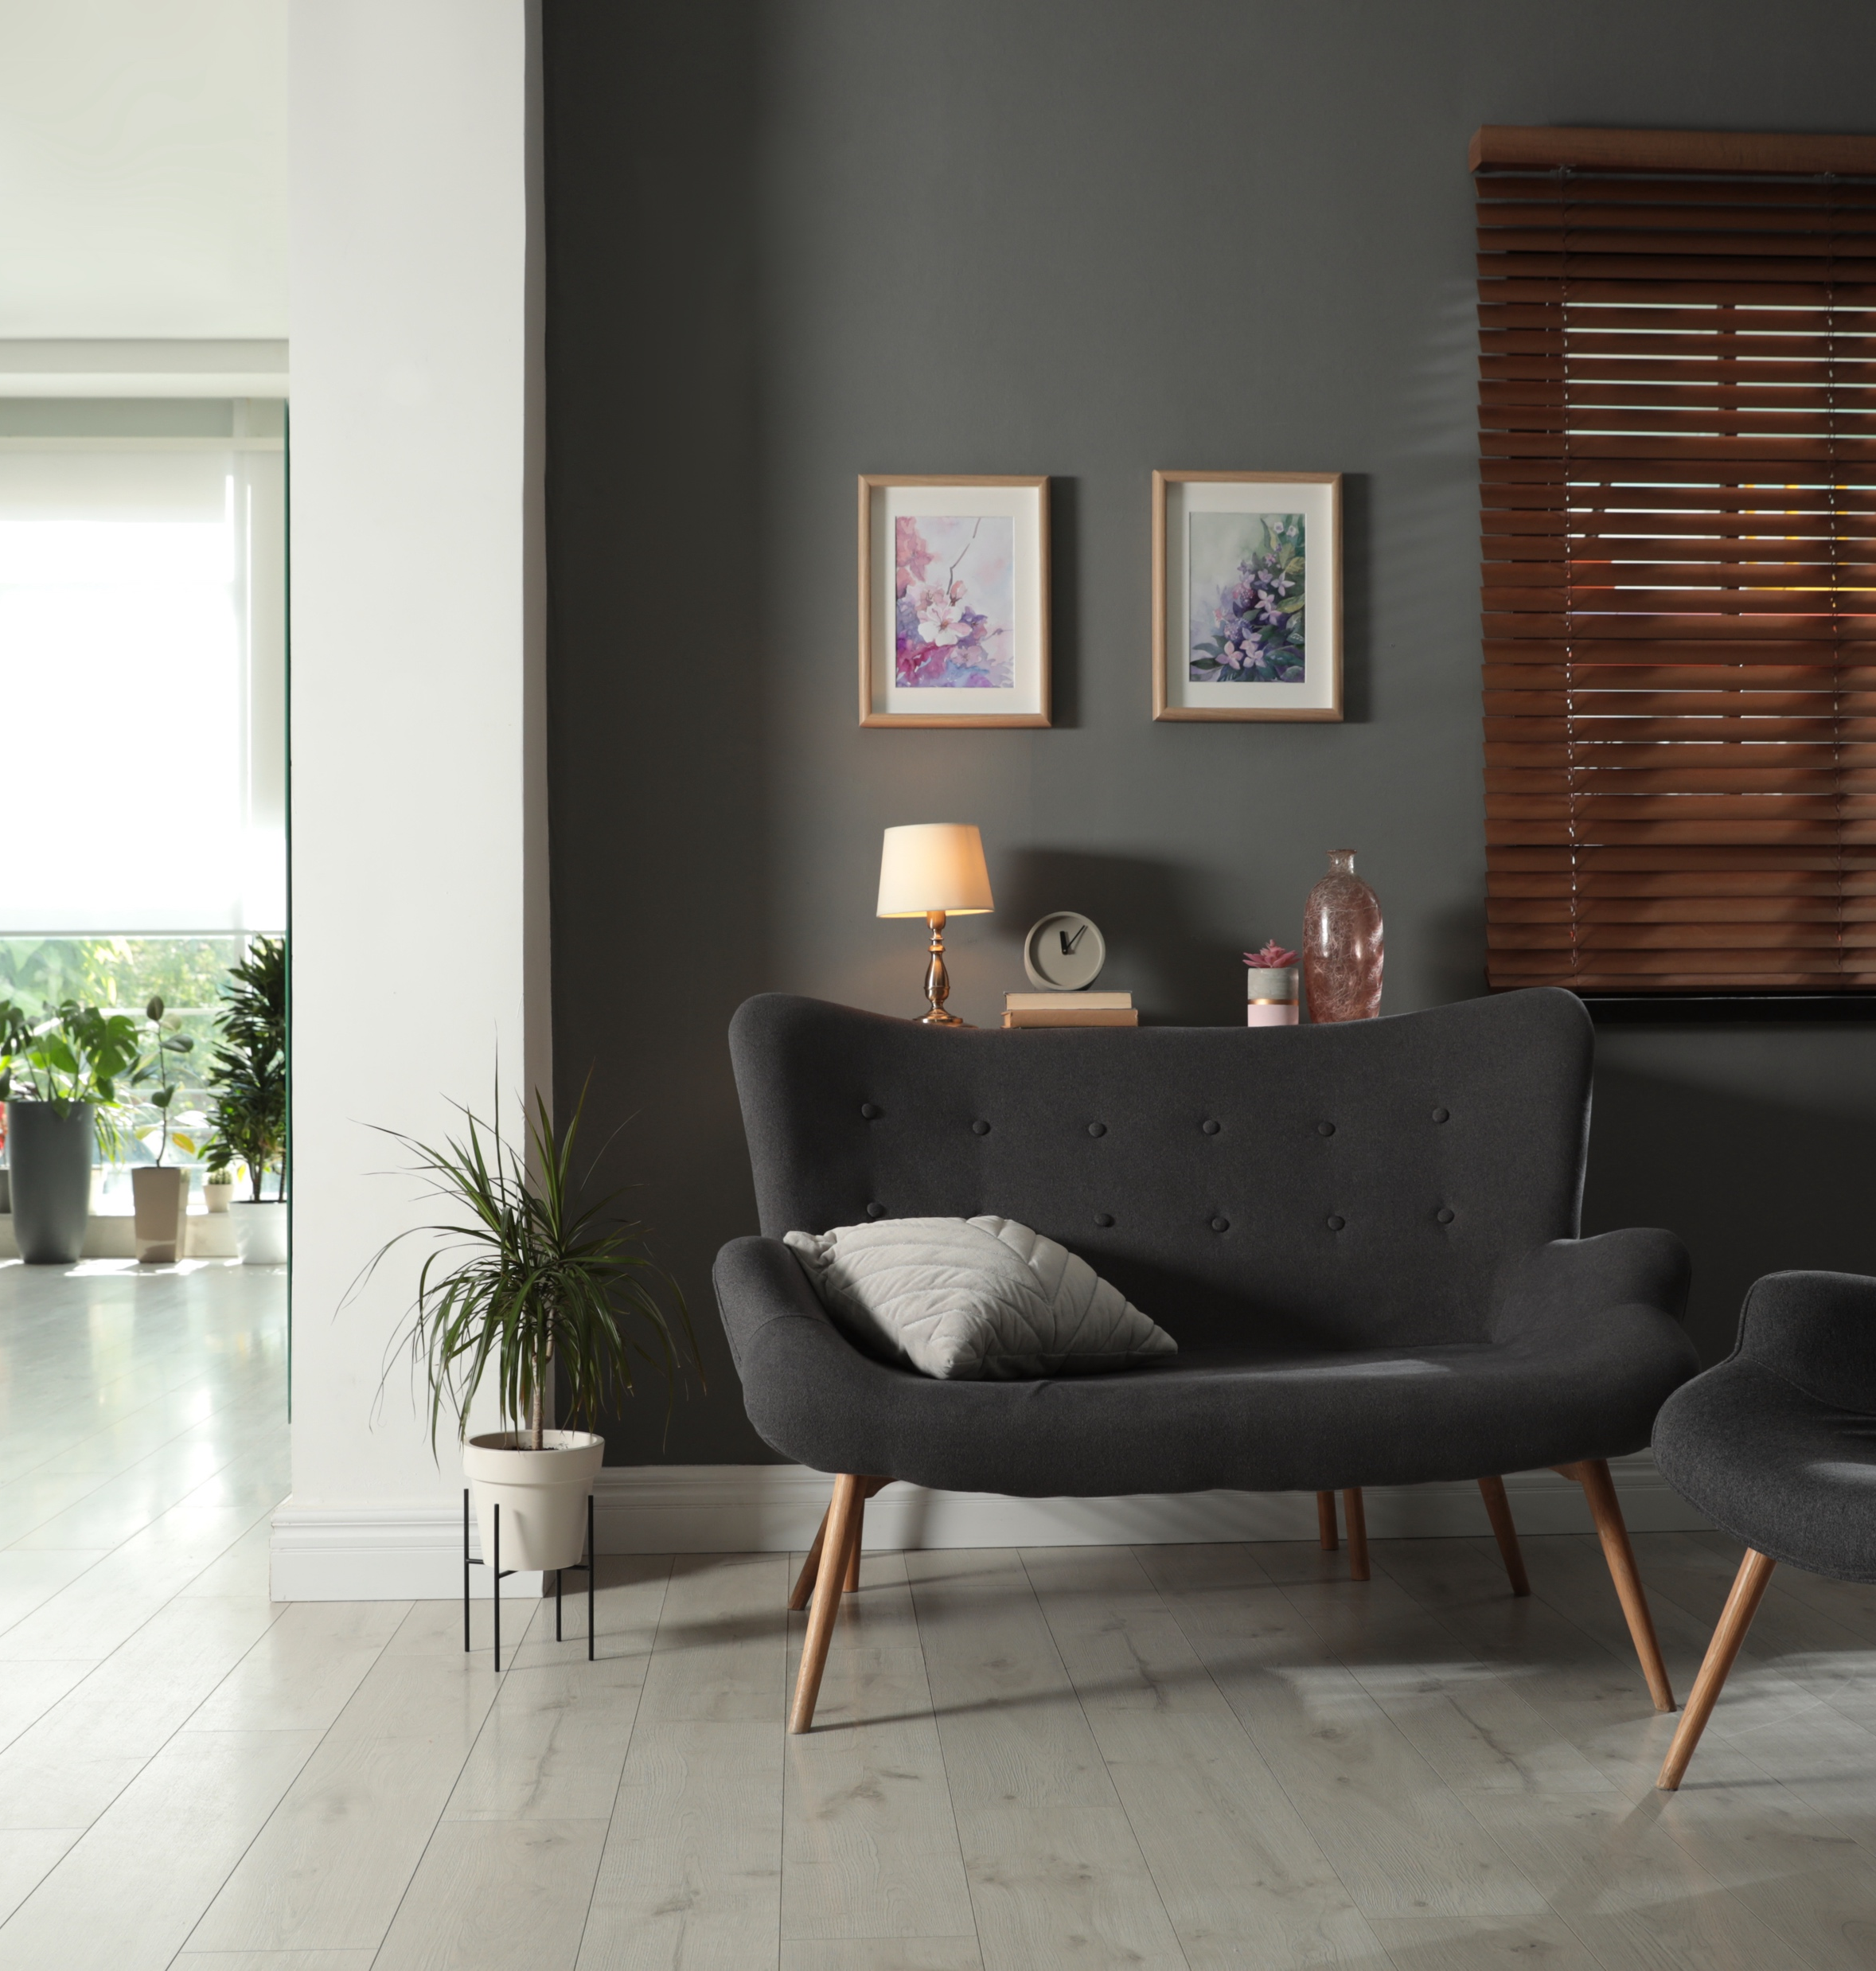
Innboforsikring
Du har Norges beste innboforsikring som en del av medlemskapet ditt i Creo.
Hva er dekket?
Alt innbo i hjemmet ditt. Ingen øvre forsikringssum. «Innbo er ting en normalt tar med seg ved flytting.»
Skade ved brann, vann og tyveri
Enkeltgjenstander og samlinger er forsikret for inntil kr 300 000,-

Slide 15
Forsikringer du har tilgang til som medlem

Slide 16

Instrumentforsikring
Creo tilbyr markedets gunstigste instrument- og utstyrsforsikring.
Instrumentforsikringen gjelder over alt; hjemme, på vei til og fra jobb, på konserter, i øvingslokale og studio over hele verden!
For 795 kroner i året kan du forsikre instrumenter og utstyr for til sammen kr 90.000,-

Slide 17

Reiseforsikring
Creos reiseforsikring er en kombinert ferie-, fritids- og tjenestereiseforsikring.
Den gjelder 24 timer i døgnet, fra du går ut døren hjemme, også på reiser uten overnatting.
Du er dekket på alle reiser med varighet inntil hele 90 dager i hele verden.
Forsikringen har ingen egenandel ved skade.
Enkeltperson: kr 1115,- pr år.
Familie: kr 1554,- pr år.

Slide 18

Advokatforsikring
I medlemskapet ditt har du allerede gratis advokatbistand knyttet til yrkesutøvelse. Med LOfavør advokatforsikring sikrer du deg også på det privatsrettslige plan.
LOfavør advokatforsikring sikrer at du som medlem har rett til ubegrenset advokathjelp innen privatlivets viktigste rettsområder.
Advokatforsikringen leveres av HELP, og koster kr 72,- pr. mnd for Creo-medlemmer.

Slide 19
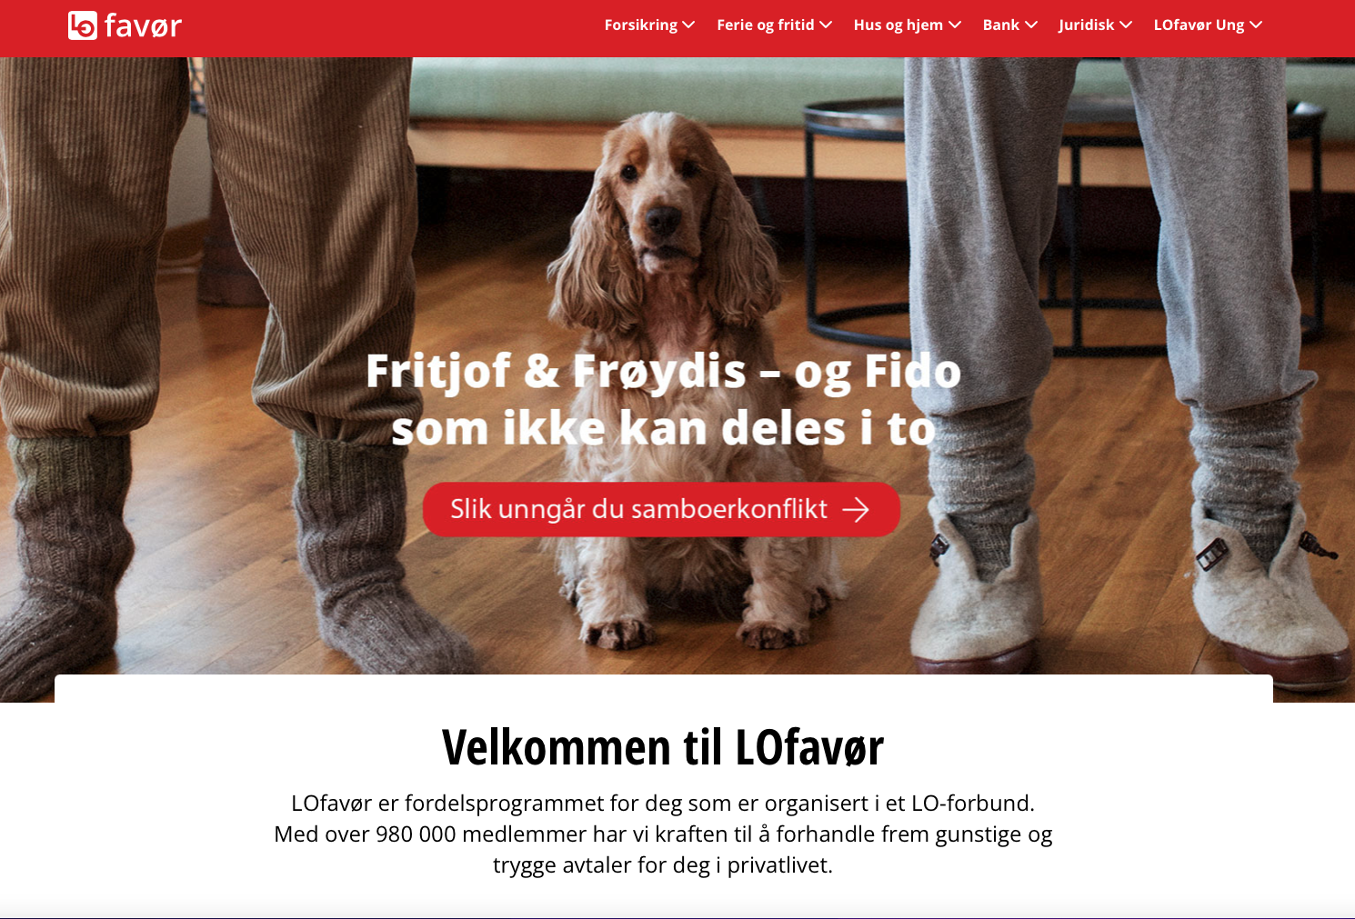
LOfavør
Som Creo-medlem har du tilgang til en lang rekke rabatterte produkter fra LOfavør innenfor kategoriene:
Ferie og fritid
Hus og hjem
Forsikring
Bank
Juridisk

Slide 20
Hva koster det å være medlem i Creo?
For deg som er ansatt skal medlemskontingenten utgjøre 1,70 prosent av brutto inntekt (din inntekt før skatt og fradrag). Har du én fast arbeidsgiver, kan denne trekke og innbetale kontingenten for deg.
Er du frilanser eller næringsdrivende, fastsettes kontingenten din på grunnlag av de inntektsopplysninger du gir Creo ved innmelding og senere ved eventuelle endringer i din inntekt.
Månedlig kontingent ligger i dag mellom 226,- og 731,- kr. Inkl. de kollektive forsikringene.
Har du betalt fagforeningskontingent kan du trekke fra inntil 5 800 kroner i din skattepliktig inntekt for 2022. For inntektsåret 2023 kan du trekke fra inntil 7 700 kroner. Har du betalt fagforeningskontingent for en del av året, reduseres maksimumsbeløpet forholdsmessig.

